Slide 1
I SISTEMI MOTIVAZIONALI

Slide 2
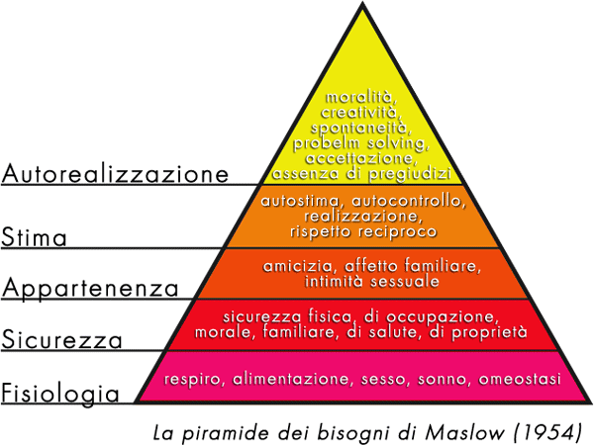
In psicologia si parla di motivazioni primarie per indicare quelle motivazioni che svolgono la funzione di soddisfare i bisogni primari quali fame, sete, sonno, ecc. e di motivazioni secondarie, motivazioni acquisite o apprese dal contesto e dall’ambiente di vita, che non necessariamente sono legate a motivazioni pratiche (pensiamo al bisogno di fare amicizia o di autoaffermarsi).

Slide 3
In vista del raggiungimento di determinati obiettivi adattivi, esistono dei sistemi psicobiologici frutto dell’evoluzione, omologhi nell’uomo e negli animali, che regolano sia i comportamenti ma anche le emozioni utili a raggiungere l’obiettivo desiderato. Tali sistemi sono detti sistemi motivazionali Un sistema motivazionale è dunque un sistema cerebrale e mentale che regola il comportamento e le emozioni in vista di una meta ben definita. Esso è un sistema funzionale complesso, concepito come simile ai sistemi fisiologici, dunque non “meccanico” come l’istinto, né “idraulico” come la “pulsione” ma, come l’istinto e la pulsione, è “universale” e “naturale”, cioè presente in tutti i membri della stessa specie (Liotti, 2016).

Slide 4
I sistemi motivazionali (Riello, 2018) sono:
Sistemi di regole innate, orientati biologicamente a organizzare il comportamento che porta alla sopravvivenza dell’individuo e della specie.
Sistemi che predispongono l’individuo all’azione e a comportamenti in grado di modificare il rapporto tra sé e l’ambiente fisico e relazionale.
Sistemi dotati di componenti cognitive, emotive e comportamentali.
Forme di adattamento a specifici aspetti della nicchia ecologica in cui una specie evolve.
Sistemi in grado di “disattivarsi” se e quando l’obiettivo è raggiunto.

Slide 5
La coscienza individuale non è autosufficiente: la relazione fra organismo e ambiente ne costituisce un aspetto assolutamente imprescindibile (carattere sociale della mente).
Basi interpersonali della cognizione umana.
Relazione fra cervello, corpo e mondo (filogenesi + ontogenesi).

Slide 6
La mente e i processi mentali emergono dall’incontro tra processi neurofisiologici ed esperienze interpersonali
«Ciò che oggi un bambino non fa o dice con un adulto, domani non lo farà né lo dirà da solo» (Vygotskij, 1934)

Slide 7
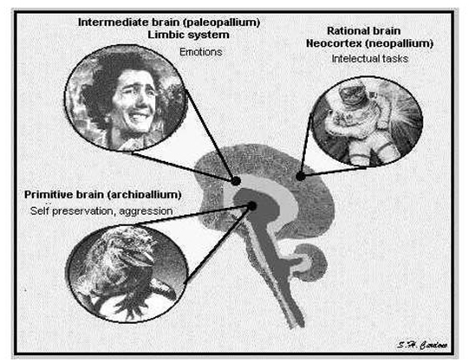
Il cervello tripartito (Triune Brain; MacLean, 1973)

Slide 8
Cervello rettiliano – non sociale
Troncoencefalo+ipotalamo+talamo+nuclei della base
Schemi d’azione dell’esplorazione, della predazione e della territorialità: necessità alimentari e riproduttive
Espressione comportamentale automatica con ridotta o nulla possibilità di modulare o arrestare il comportamento una volta innescato
Percezione e memoria procedurale

Slide 9
Cervello rettiliano
Regolazione fisiologica
Difesa
Esplorazione
Territorialità
Sessualità arcaica (anonima)

Slide 10
Cervello limbico – interazione sociale
Cervello antico (mammifero) → amigdala e giro del cingolo
Sistemi che regolano la comunicazione fra i membri del gruppo sociale in tutte le specie animali capaci di riconoscimento durevole fra conspecifici interagenti
Invarianti universali dei comportamenti socio-motivazionali
Richiesta di cura e di vicinanza protettiva
Offerta di cura
Condotte aggressive ritualizzate
Coppie sessuali che durano nel tempo
Cooperazione → solo nell’uomo complessità funzionale unica → segnale non verbale: indice puntato verso ogg che si intende proporre all’attenzione congiunta di un altro essere umano percepito come simile a sé nell’intenzionalità
Gioco sociale + Affiliazione al gruppo
Memoria episodica + emozione semplice

Slide 11
Cervello neocorticale – evoluzione culturale
Reti neurali della neocorteccia
Intersoggettività → potenziamento del pre-esistente sistema cooperativo che ha reso l’uomo capace di percepire l’altro essere umano come fondamentalmente simile a sé nell’intenzionalità → dall’esercizio di questa capacità nasce la tendenza alla condivisione dell’esperienza soggettiva
Linguaggio simbolico
Coscienza → costruzione di strutture di significato
Vasta esplorazione congiunta del mondo dei significati che genera le culture umane!!
Relazioni gruppali: comportamento coalittivo + inganno tattico + caccia in gruppo + capacità mimica
Emozioni complesse + memoria semantica

Slide 12
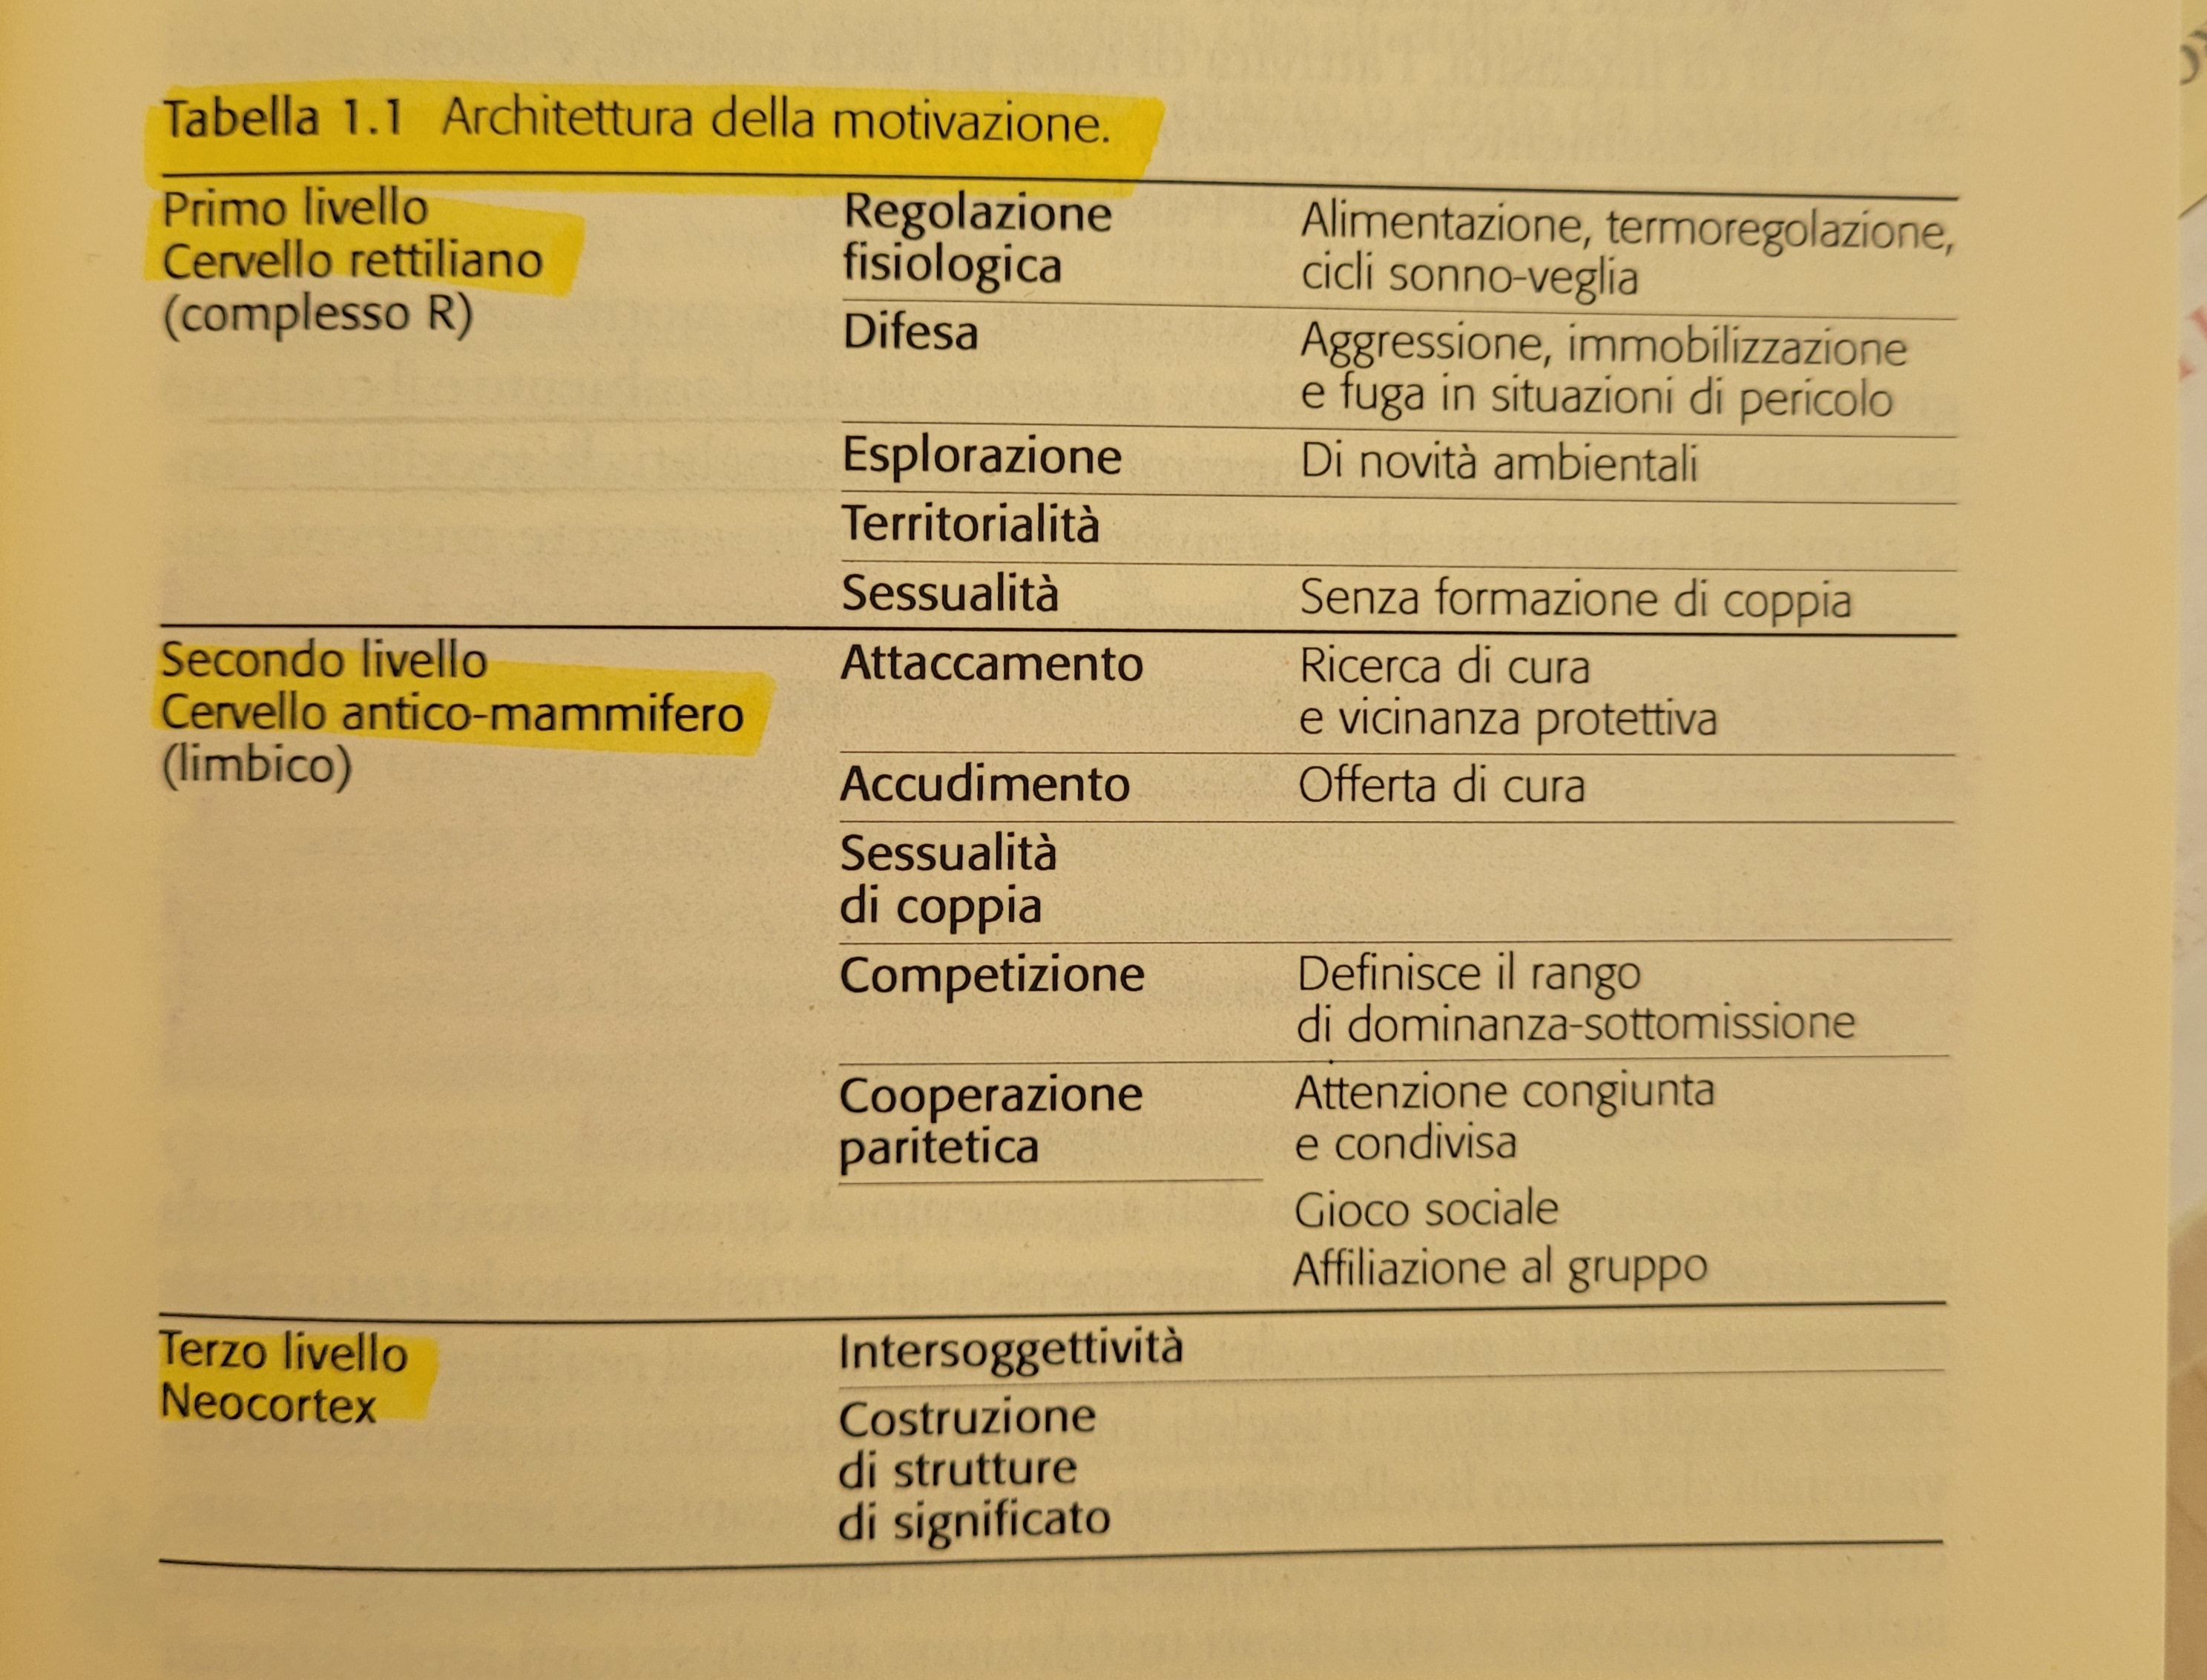

Slide 13
A ogni livello di questa gerarchia motivazionale aumenta progressivamente la capacità dell’apprendimento di plasmare l’espressione della disposizione innata in funzione dell’esperienza
I sistemi motivazionali procedono dal primo livello non-sociale al terzo che si apre all’evoluzione culturale

Slide 14
I Sistemi Motivazionali Interpersonali (SMI)
Programmi di regolazione del comportamento relazionale cablati (wired-in) nelle reti neurali del sistema limbico attivati da adatti segnali comunicativi emessi dai conspecifici che mediano la relazionalità degli animali.
È possibile ricondurre ogni incontro fra esseri umani ad una delle forme fondamentali di relazione prodotte dall’evoluzione.
Valore evoluzionistico: relazione vantaggiosa per entrambi i contraenti della relazione in termini di: a) adattamento all’ambiente; b) successo riproduttivo.

Slide 15
AGONISMO (competizione per il rango sociale)
Se ti trovi a competere con un membro del tuo gruppo per un bene o una risorsa qualsiasi, mostragli la tua forza; se nella contesa rischi di essere danneggiato perché l’avversario si rivela più forte di te, comunicagli che riconosci la sua superiorità attraverso un segnale di sottomissione; se è invece l’altro a darti segnali di sottomissione (yielding subroutine), smetti di attaccarlo e consentigli di restarti vicino.
È ATTIVATO dalla percezione di una competizione per accedere alle risorse disponibili, non solo “biologiche”, ma anche sociali e culturali.
Un ostacolo nel raggiungimento della meta genera rabbia, umiliazione, vergogna, tristezza, invidia, ecc.
Il raggiungimento della meta da luogo a emozioni di gioia, trionfo, orgoglio, ecc.

Slide 16
La coscienza nell’agonismo
Aggressività, bramosia, trionfo, umiliazione e vergogna sono potenti emozioni che occupano il campo della coscienza escludendo da esso il ricordo di sé-con-l’altro all’interno di forme diverse di relazione.
Collera-paura-vergogna-tristezza/umiliazione
Collera-orgoglioso trionfo-disprezzo
Dominante: dimenticare proprie vulnerabilità e limiti; altro visto solo come dissimile ed inferiore.
Sconfitto/sottomesso: dimenticare le nostre capacità ed abilità Es. depressione

Slide 17
SESSUALITÀ
Cerca un partner che si dichiari disponibile per l’accoppiamento, corteggialo, consuma il coito e mantieni la vicinanza con lui in vista sia di nuovi incontri sessuali sia dell’accudimento congiunto della prole.

Slide 18
La coscienza nella sessualità
Tendenza ad idealizzare se stessi e l’altro durante le fasi del corteggiamento: esclusione dall’elaborazione cosciente delle caratteristiche giudicate negative di sé e dell’altro.
Ridurre alla corporeità la consapevolezza di sé e dell’altro.

Slide 19
ACCUDIMENTO
Se un membro conosciuto del tuo gruppo ti chiede aiuto, offrilo – e offrilo con particolare sollecitudine se a chiederlo è un tuo discendente genetico.
Viene ATTIVATO attraverso segnali di richiesta d’aiuto
Un ostacolo nel raggiungimento della meta può generare preoccupazione, ansia per l’incolumità dell’altro, compassione, tristezza, fino anche a disperazione, colpa, ecc.
Il raggiungimento della meta genera emozioni di gioia, tenerezza, ecc.

Slide 20
La coscienza nell’accudimento
Inorgogliti dalla percezione della nostra efficienza, messa in risalto dalla vulnerabilità dell’altro, possiamo dimenticare di non essere invulnerabili e smarrire la consapevolezza del valore e della dignità di chi stiamo aiutando.

Slide 21
ATTACCAMENTO
Quando ti trovi in difficoltà (per stanchezza, paura, dolore, vulnerabilità, etc.) avvicinati ad un membro conosciuto del tuo gruppo sociale che ti appaia più forte o più saggio di te.
Viene ATTIVATO da condizioni di difficoltà, sensazioni di vulnerabilità, debolezza, stanchezza, pericolo, sofferenza.
Un ostacolo nel raggiungimento della meta genera emozioni quali la rabbia, collera (come protesta verso la FdA), paura per la separazione o mancanza di protezione, tristezza per la mancanza di cure o per la perdita delle stesse, distacco emozionale, ecc.
Si DISATTIVA con l’avvicinamento della figura di attaccamento, che genera emozioni di gioia, sicurezza, fiducia, ecc.

Slide 22
La coscienza nell’attaccamento
Carichi di dolore e di paura, non possiamo facilmente ricordarci di noi stessi nei momenti in cui non ci sentivamo forti e competenti.
Coscienza dell’altro solo nella dimensione della sua disponibilità/indisponibilità a darci aiuto.

Slide 23
COOPERAZIONE PARITETICA
Considera un membro del gruppo, che sia interessato al conseguimento di un dato obiettivo più facile da raggiungere attraverso uno sforzo congiunto, come un pari.
Si ATTIVA quando il soggetto si percepisce come parte di un gruppo che lavora in modo vantaggioso per il perseguimento di una meta comune (ritenuta vantaggiosa a sua volta).
Un ostacolo nel raggiungimento della meta genera sfiducia, colpa, rabbia, isolamento, ecc.
Il raggiungimento della meta dà luogo a emozioni di gioia, solidarietà, fiducia, serenità, lealtà reciproca ecc.

Slide 24
La coscienza nella cooperazione
Massima fluidità, ampiezza e continuità della coscienza: tutte le abilità e capacità proprie e altrui sono accessibili alla valutazione cosciente.
Lo stato emotivo non è tale da precludere il ricordo di noi stessi e dell’altro come si era verificato durante altre forme di interazione.

Slide 25
